Slide 1
Projeto Cantina
Adriano Duarte
Eduardo Santi
Guilherme Silveira
Henrique Schwab

Slide 2

Iniciação

Slide 3
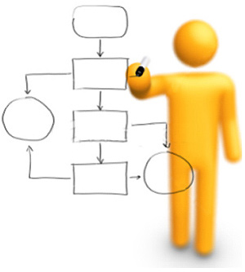
Iniciação
Processos
Termo de Abertura
Identificação de Stakeholders

Slide 4

Planejamento

Slide 5

Planejamento
Processos do Escopo
Requisitos
Escopo
Estrutura Analítica do Projeto (EAP)

Slide 6

Planejamento
Processos do Tempo
Definir Atividades
Sequenciar Atividades
Estimativa das Atividades (Duração e Recursos)
Cronograma

Slide 7

Planejamento
Processos dos Custos
Estimar dos Custos
Determinar Orçamento

Slide 8

Planejamento
Processos da Qualidade
Planejar a Qualidade

Slide 9

Planejamento
Processos do RH
Plano de Recursos Humanos

Slide 10

Planejamento
Processos da Comunicação
Planejar a Comunicação

Slide 11

Planejamento
Processos dos Riscos
Planejar Gerenciamento dos Riscos
Identificar os Riscos
Análise Qualitativa dos Riscos
Análise Quantitativa dos Riscos
Planejar as Respostas aos Riscos

Slide 12

Planejamento
Processos das Aquisições
Planejar as Aquisições

Slide 13

Execução

Slide 14

Execução
Processos
Orientar e gerenciar o plano de execução do projeto
Garantir a qualidade
Aquisição do time de projeto
Desenvolver o time de projeto
Gerenciar o time de projeto
Distribuir informação
Gerenciar os stakeholders
Conduzir aquisições

Slide 15

Encerramento

Slide 16

Encerramento
Processos
Termo de encerramento
Concluir aquisições

